Slide 1
ÓVJUK A TERMÉSZETET!
Kedves Szülők!
Kérjük, hogy segítsenek a gyermeküknek a hittanóra tananyagának az elsajátításában!
A digitális hittanórán szükség
lesz az alábbiakra:
valaki, aki felolvassa a szövegeket, ha szükséges.
Kérem, hogy indítsák el a diavetítést!
Az animációkat csak így tudják látni!
DIGITÁLIS
HITTANÓRA
Javaslat: A PPT fájlok megjelenítéséhez használják a WPS Office ingyenes verzióját (Letölthető innen: WPS Office letöltések ). Az alkalmazás elérhető Windows-os és Android-os platformokra is!

Slide 2


Áldás, békesség!
Kezdd a digitális hittanórát
az óra eleji imádsággal!

Slide 3

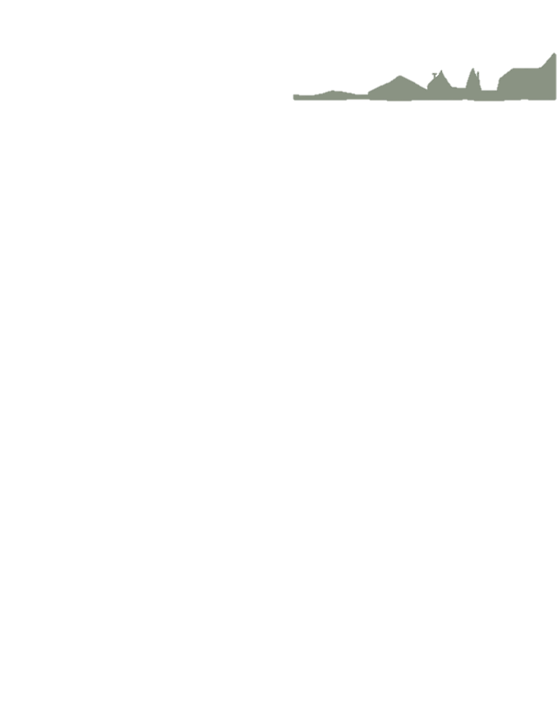



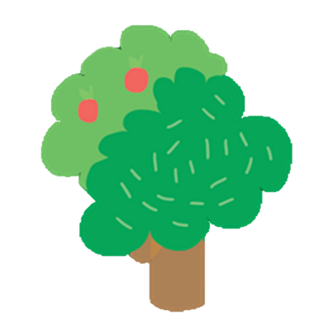
Őrizd meg és vigyázz rá!
Isten az emberre bízta ezt a csodálatos teremtett világot.

Slide 4
De az emberek sokszor nem vigyáznak
a szép teremtett világra.
Te vigyázz a környezetedre!
Őrizd meg a szép világot!

Slide 5

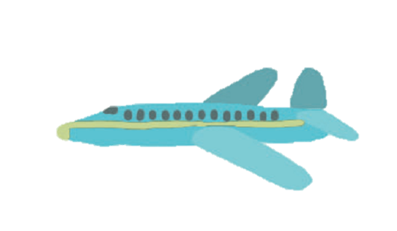
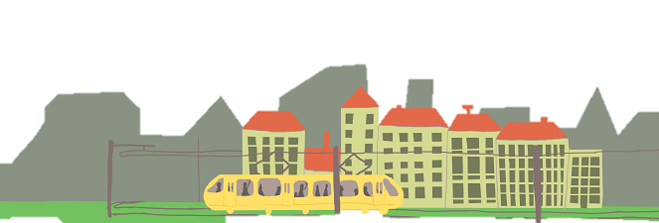

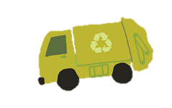



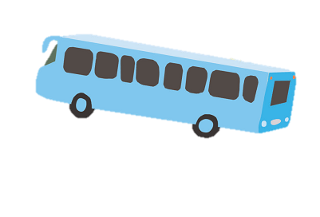

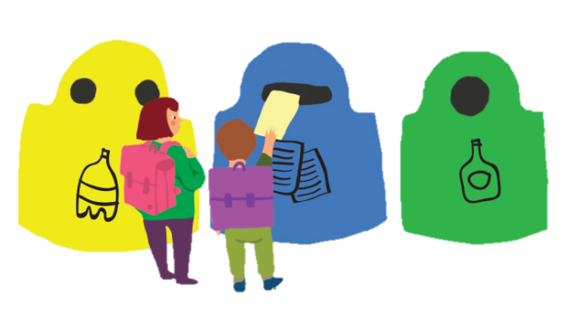
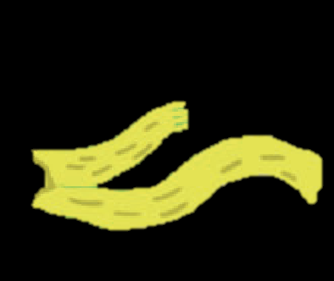
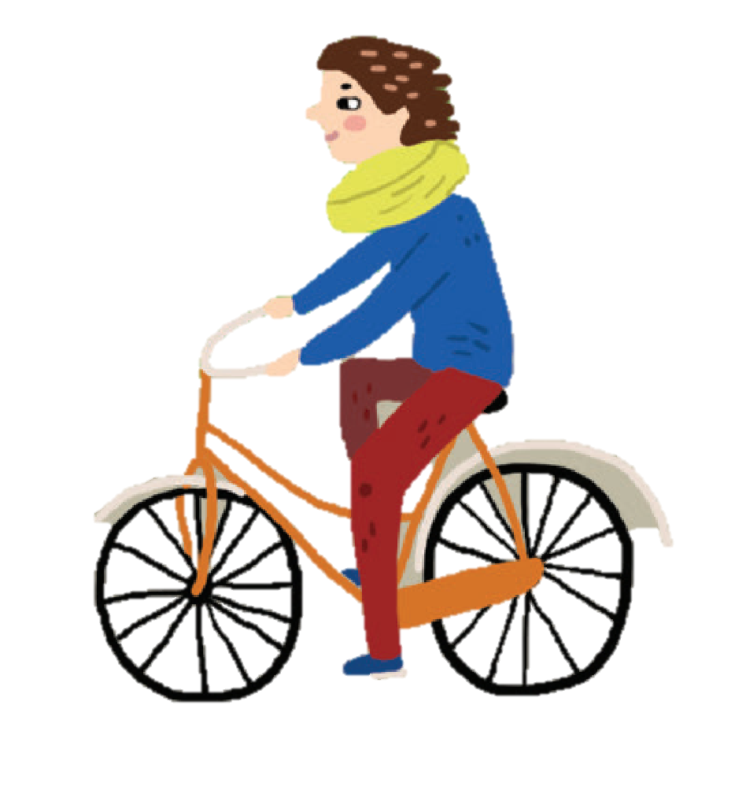
Mit gondolsz, Isten milyennek szeretné látni a környezetedet?

Slide 6
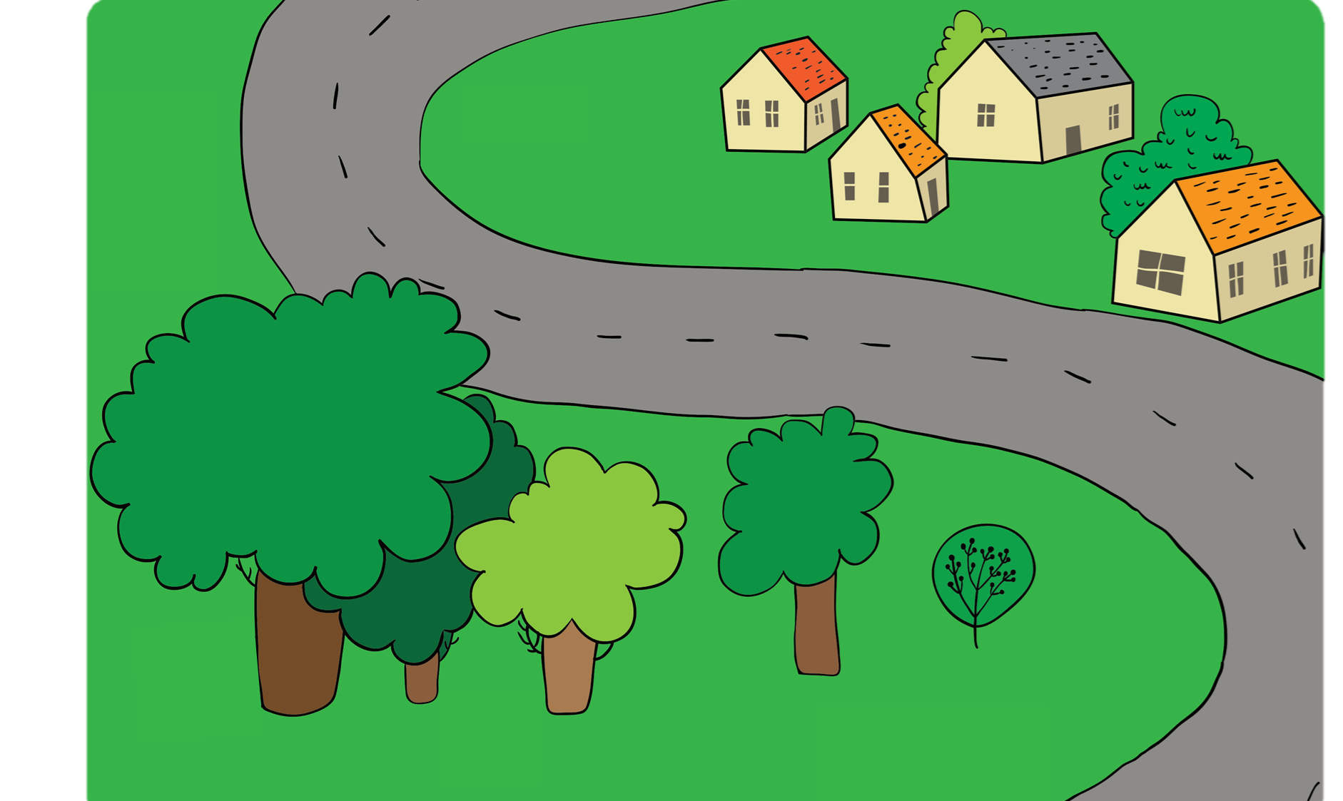


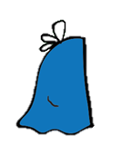
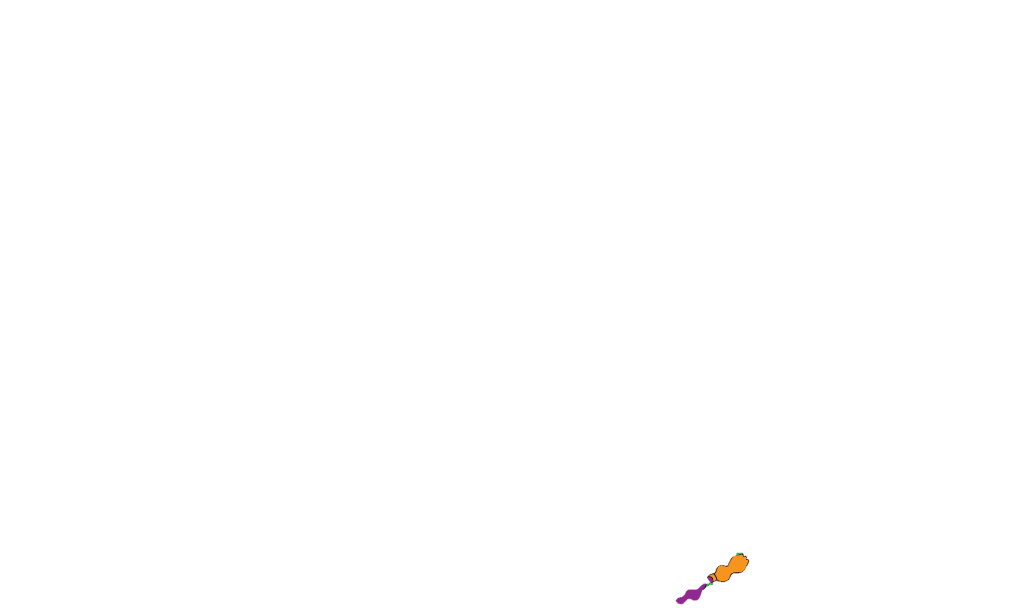

Nézd meg jól a képet! Mi az, ami nem jó helyen van? Kattints rá!
Összesen 5 tárgy van rossz helyen.

Slide 7


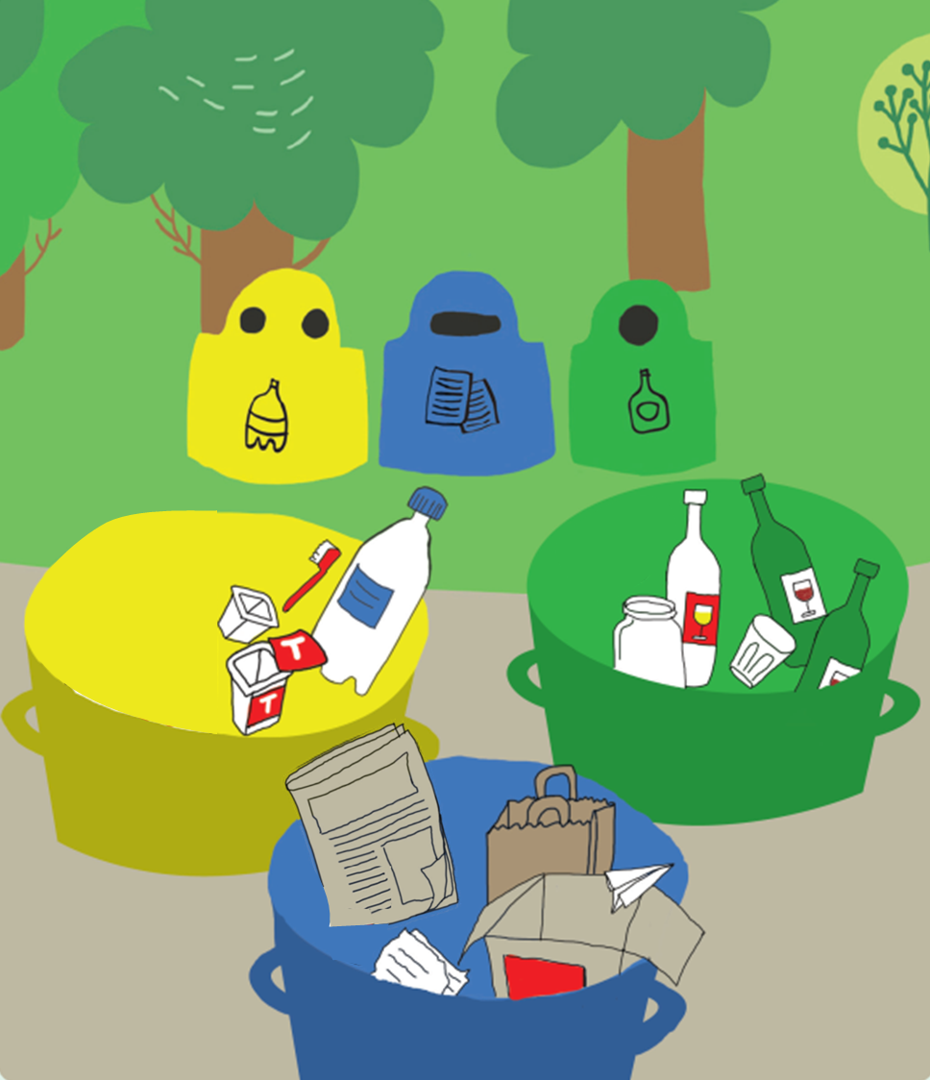

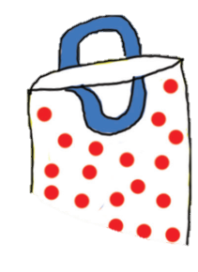




Azzal is a környezetedet véded,
ha szétválogatva gyűjtöd a szemetet.
Kattints arra a tárgyra, ami rossz helyen van!
A sárga tárolóba kerülnek a műanyagok és a fémek.
A kék tárolóba kerülnek a papírok.
A zöld tárolóba kerülnek az üvegek.

Slide 8
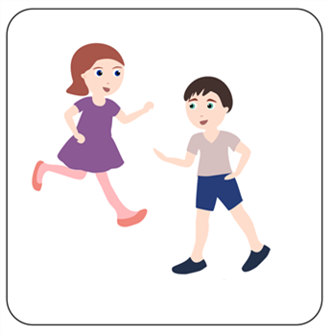
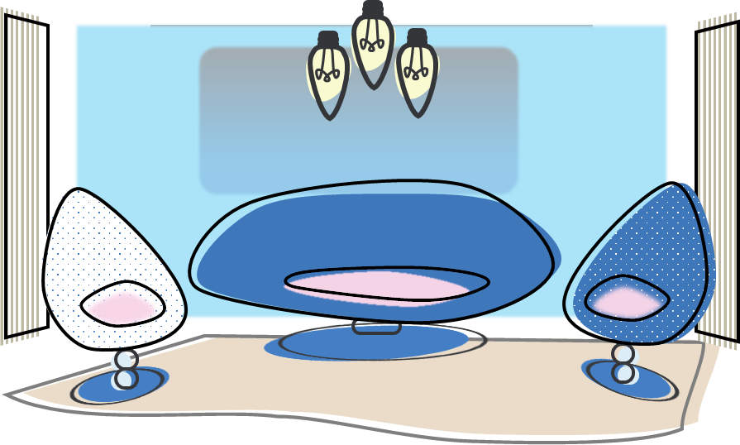
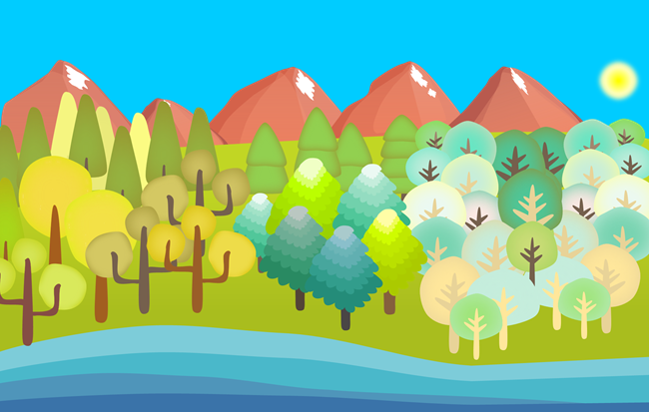
Tégy jót!
Ha igen, dobd a megfelelő szemetesbe!
Így vigyázz a világra!
Látsz valahol szemetet, amit ki kellett volna már dobnod?
Nézz körül ott, ahol most vagy!

Slide 9


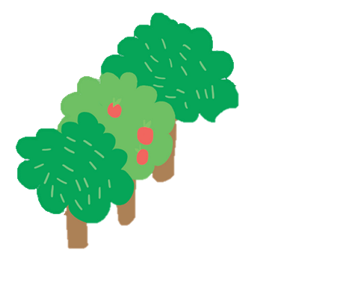


Tanuld meg az aranymondást!
„Őrizd meg a rád bízott kincset.”
Pál első levele Timóteushoz 6,20

Slide 10





Melyik helyen lennél szívesen?
Kattints rá!

Slide 11
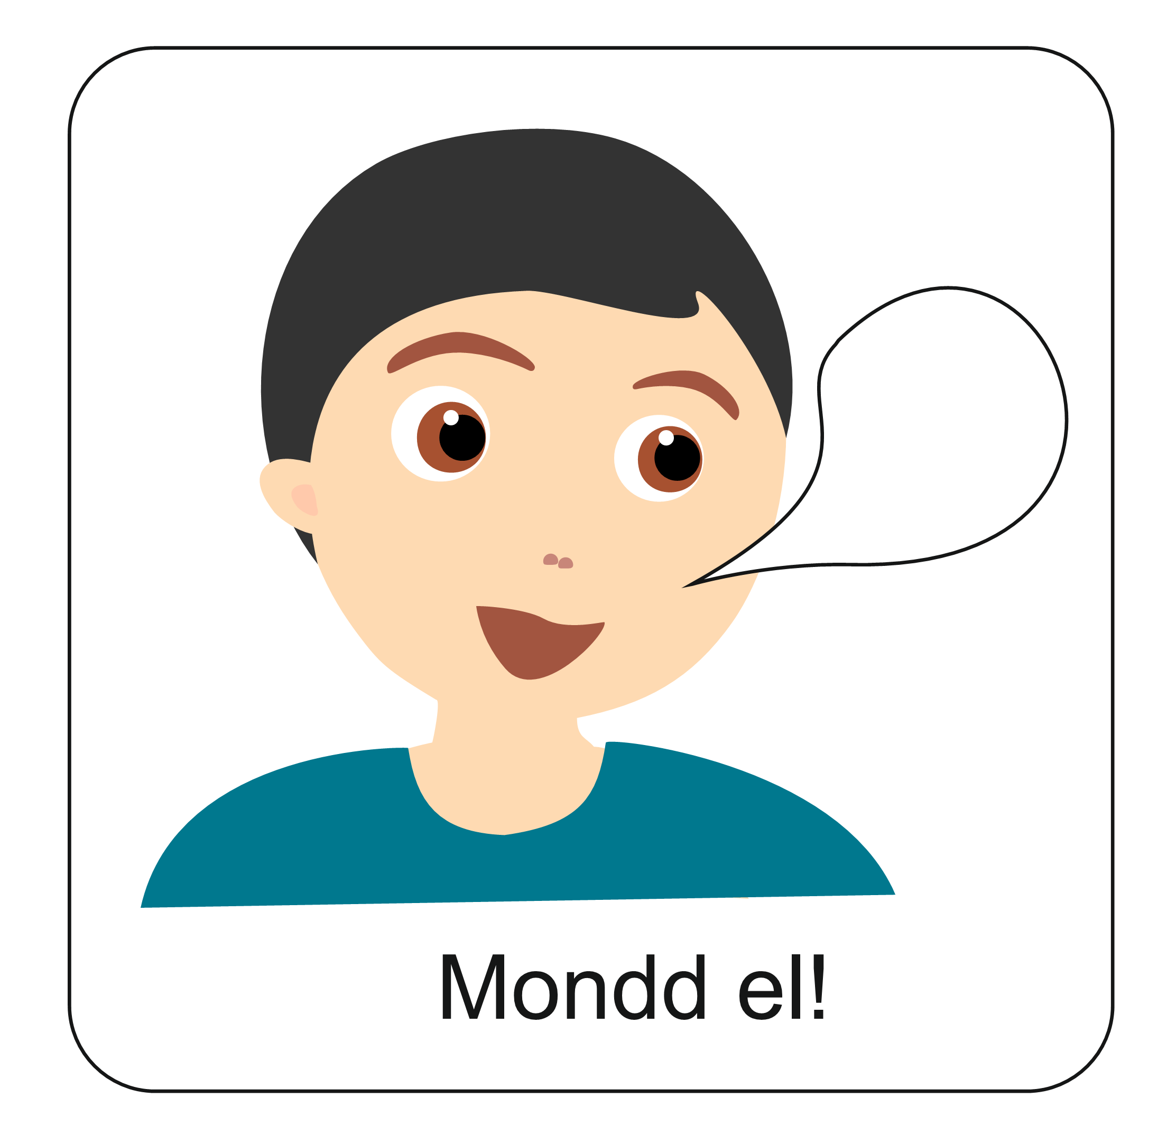
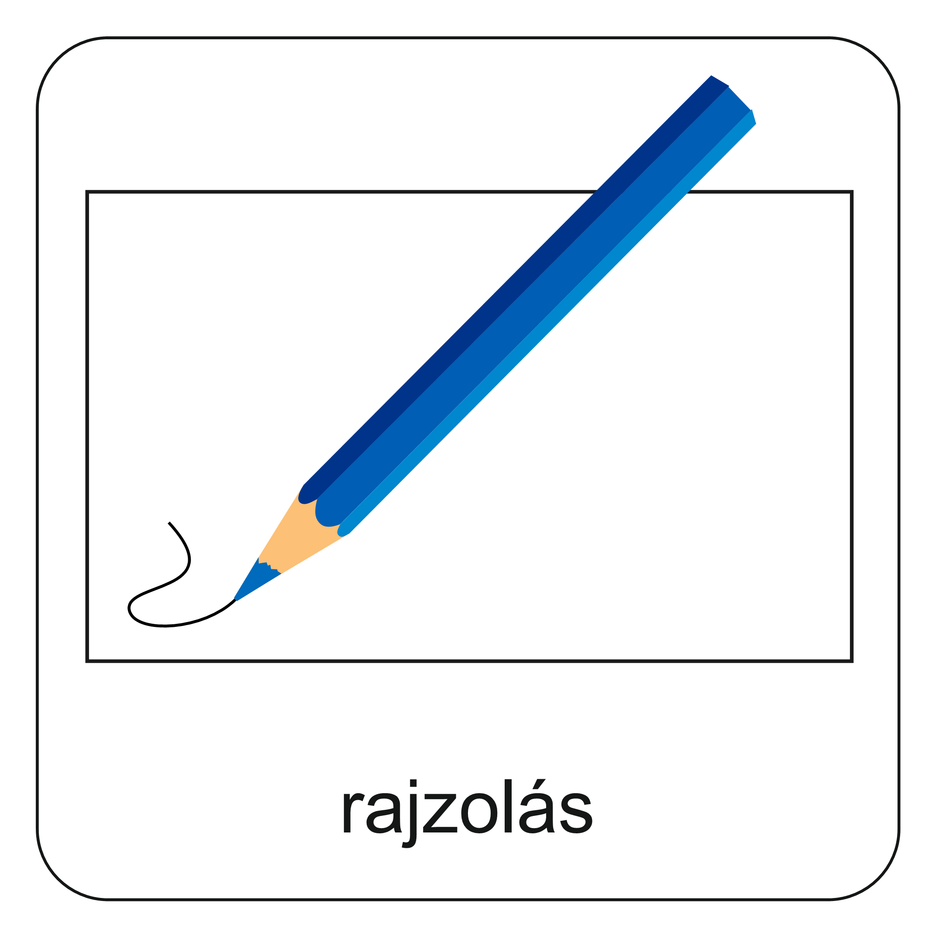
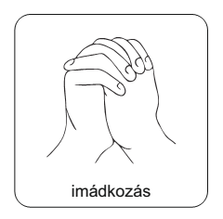
Mit szeretsz az erdőben?
Sorolj fel hangosan 3 dolgot!
Kattints ide a folytatáshoz!
erdő
Rajzold le a füzetedbe ezt a 3 dolgot!
Imádságban kérd Istent az erdők miatt!
Segítsen az embereknek, hogy őrizzék meg ezt a 3 szép és fontos dolgot!

Slide 12
Mit szeretsz az hegyekben és a völgyekben?
Sorolj fel hangosan 3 dolgot!
Kattints ide a folytatáshoz!
Rajzold le a füzetedbe
ezt a 3 dolgot!
hegy és völgy
Imádságban kérd Istent a hegyek és völgyek miatt!
Segítsen az embereknek, hogy őrizzék meg
ezt a 3 szép és fontos dolgot!

Slide 13
Mit szeretsz az mezőben?
Sorolj fel hangosan 3 dolgot!
Kattints ide a folytatáshoz!
Rajzold le a füzetedbe
ezt a 3 dolgot!
mező
Imádságban kérd Istent a mezők miatt!
Segítsen az embereknek, hogy megőrizzék ezt a 3 szép és fontos dolgot!

Slide 14
Mit szeretsz a tavakban?
Sorolj fel hangosan 3 dolgot!
Kattints ide a folytatáshoz!
Rajzold le a füzetedbe
ezt a 3 dolgot!
tó
Imádságban kérd Istent a tavak miatt!
Segítsen az embereknek, hogy őrizzék meg ezt a 3 szép és fontos dolgot!

Slide 15
A teremtett világ tele van kincsekkel.
A friss levegő,
a fák és bokrok,
a felhők és a folyók,
a napfény és a csillagok,
az állatok és a növények
és az emberek.
És Te.
Mind-mind kincsek Istentől.
Vigyázz mindezekre!

Slide 16
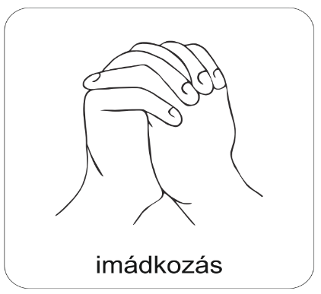
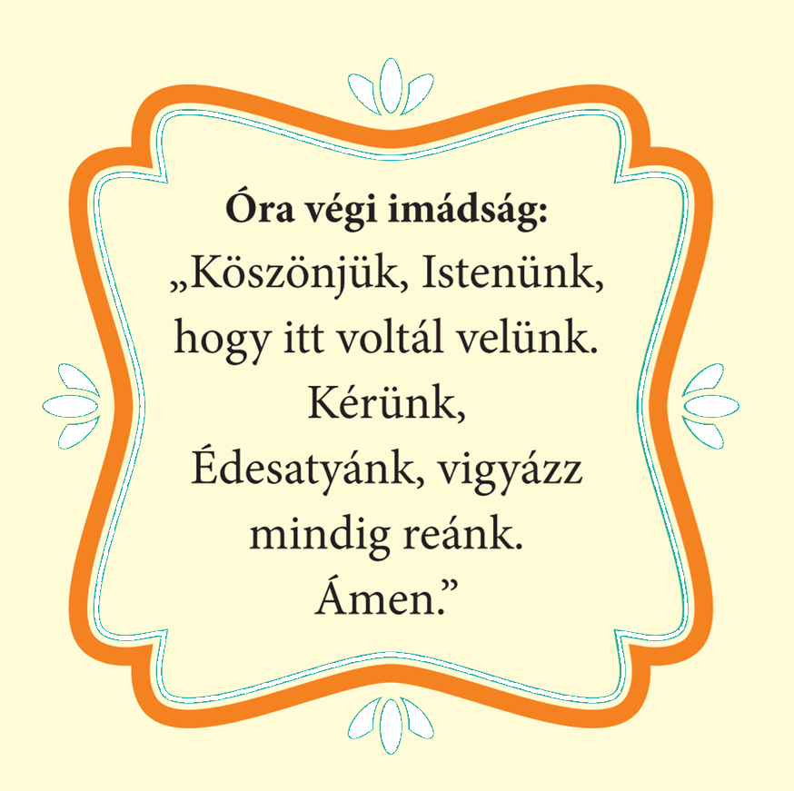
A digitális hittanóra végén így imádkozz!
Kedves Hittanos!
Várunk a következő órán!

Slide 17
Áldás, békesség!
„Jóságod és szereteted kísér életem minden napján.” (Zsoltárok 23,4)
Kedves Szülők!
Köszönjük a segítségüket!
Isten áldását kívánjuk ezzel az Igével!

